Slide 1
Progetto “UPIAO-lead”
Servizio di accompagnamento guidato nella predisposizione del PIAO secondo le Linee Guida e il Manuale Operativo per le Province del Dipartimento della Funzione Pubblica
Prof. Enrico Deidda Gagliardo
Direttore Scientifico del Centro di Ricerca sul Valore Pubblico (CERVAP)
25/05/2026

Slide 2
Finalità del progetto
F1. Semplificare e contestualizzare i contenuti del PIAO, onde ottenere comprensibilità e chiarezza delle finalità e accessibilità per i fruitori: il processo si dovrà realizzare anche attraverso la produzione di una “matrice di sintesi” delle Linee Guida e del Manuale Operativo per le Province sul PIAO del Dipartimento della Funzione Pubblica (DFP) che indichi gli standard minimi per predisporre un PIAO di qualità
F2. Analizzare e contestualizzare il concetto di “Valore Pubblico Territoriale” e proporre Obiettivi di Valore Pubblico Territoriale (OVPT) trasversali alle Province, soprattutto in relazione alla propensione agli investimenti e al rafforzamento della dotazione infrastrutturale del territorio e dell’amministrazione provinciale, nonché ai servizi di assistenza per i Comuni di minore dimensione (es. SUA e CUC); proporre, inoltre, una tassonomia degli Obiettivi per tutti i livelli programmatici, tra cui le strategie di digitalizzazione delle Province secondo le indicazioni contenute anche nello strumento n. 8 del Piano Triennale per l’Informatica nella PA 2024-2026.
F3. Proporre un sistema di indicatori, da associare agli Obiettivi di cui al punto precedente e da predisporre secondo la metodologia e la tassonomia previste dal Manuale Operativo PIAO del DFP per le Province, in linea con le funzioni fondamentali della Provincia, che siano leggibili per i portatori di interesse.
F4. Inserire in modo integrato il PIAO nella filiera degli strumenti di programmazione e di bilancio della Provincia anche nella prospettiva della contabilità Accrual con orientamento al Patrimonio di funzionamento delle Province, al fine di pervenire ad una Architettura Programmatica Integrata, con particolare riferimento ai rapporti tra DUP, PEG, PIAO fondati su processi di progettazione parallela.
F5. Affrontare il tema del modello organizzativo delle Province, anche in coerenza con il percorso sviluppato nell’ambito del Progetto in tema di gestione del personale e analizzando con particolare attenzione la programmazione delle performance organizzative e individuali (dei soli Dirigenti e delle Elevate Qualificazioni).

Slide 3
Output di ricerca
F1 | O1. Matrice di sintesi delle Linee Guida e del Manuale Operativo per le Province sul PIAO del DFP, con indicazione degli standard minimi per predisporre un PIAO di qualità
F2 | O2. Declinazione del concetto di “Valore Pubblico Territoriale” per il territorio provinciale Obiettivi di Valore Pubblico Territoriale (OVPT) trasversali alle Province Tassonomia di Obiettivi per tutti i livelli programmatici (focus digitalizzazione)
F3 | O3. Schede descrittive del sistema degli indicatori da associare agli Obiettivi di cui al punto precedente
F4 | O4. Architettura Programmatica Integrata, con particolare riferimento ai rapporti tra DUP, PEG, PIAO fondati su processi di progettazione parallela, con esempi
F5 | O5. Tableau di supporto alla programmazione delle performance organizzative e individuali (dei soli Dirigenti e delle Elevate Qualificazioni) in modo integrato e funzionale agli OVPT
Trasversale a tutto il progetto | O6. Report finale progetto che ricomprende e metta a sistema gli output del progetto

Slide 4
Iniziative di accompagnamento/formazione
F1 | O1. | I1. Webinar iniziale di formazione sul processo di semplificazione e sulla Matrice di sintesi delle Linee Guida e del Manuale Operativo per le Province sul PIAO del DFP, con indicazione degli standard minimi per predisporre un PIAO di qualità [ONLINE]
F2 | O2. | I2. Workshop intermedio di discussione e consolidamento degli Obiettivi di Valore Pubblico Territoriale (OVPT) trasversali alle Province e della tassonomia degli Obiettivi per tutti i livelli programmatici previsti dal PIAO [ONLINE]
F3 | O3. | I3. Workshop intermedio di discussione e consolidamento degli Indicatori da associare agli Obiettivi di cui al punto precedente [ONLINE]
F4 | O4. | I4. Workshop intermedio di discussione e consolidamento dell’Architettura Programmatica Integrata, con particolare riferimento ai rapporti tra DUP, PEG, PIAO fondati su processi di progettazione parallela [ONLINE]
F5 | O5. | I5. Workshop intermedio di discussione e consolidamento del Tableau di supporto alla programmazione delle performance organizzative e individuali (dei soli Dirigenti e delle Elevate Qualificazioni) in modo integrato e funzionale agli OVPT [ONLINE]
Trasversale a tutto il progetto | O6. | I6. Convegno finale di presentazione del Report finale di sintesi dell’azione di accompagnamento svolta, dei risultati raggiunti e delle criticità ancora presenti, che comprenda e metta a sistema tutti gli output consolidati a valle dei suddetti workshop [IN PRESENZA]

Slide 5
Metodologia
F1 | O1. | M1. Metodologia di sintesi matriciale delle Linee Guida e del Manuale Operativo per le Province sul PIAO che esporrà in verticale i principali standard di qualità previsti dal Manuale Operativo e in orizzontale le indicazioni operative per attuare i suddetti standard, prima per le Province che partano dal livello base e poi per le Province che scelgano volontariamente di applicare il livello avanzato degli standard previsti dal Manuale Operativo
F2 | O2a. | M2a. Metodologia di analisi dei PIAO 2025-2027 secondo i Principi Guida della Funzionalità al Valore Pubblico e della Selettività degli obiettivi delle Province (elaborati dal CERVAP e riportati nelle Linee Guida e nel Manuale Operativo) M2b. Metodologia di ricalibrazione della Tassonomia degli obiettivi a seguito di confronto con le Province nell’ambito del I Workshop intermedio
F3 | O3. | M3a. Metodologia di analisi dei PIAO 2025-2027 secondo i Principi Guida della Adeguatezza degli indicatori delle Province (elaborati dal CERVAP e riportati nelle Linee Guida e nel Manuale Operativo) M3b.Metodologia di ricalibrazione del Sistema degli indicatori, accompagnato da schede di illustrazione delle finalità e delle modalità di applicazione per i principali indicatori, a seguito di confronto con le Province nell’ambito del secondo Workshop intermedio
F4 | O4. | M4a. Metodologia di analisi dei PIAO 2025-2027 secondo i Principi Guida della Integrazione e della Semplificazione programmatica delle Province (elaborati dal CERVAP e riportati nelle Linee Guida e nel Manuale Operativo) M4b. Metodologia di ricalibrazione dell’Architettura programmatica a seguito di confronto con le Province nell’ambito del terzo Workshop intermedio
F5 | O5. | M5a. Metodologia dei codici-alfanumerici per programmare le performance organizzative e individuali in modo integrato e funzionale agli OVPT M5b. Metodologia di ricalibrazione del Tableau di supporto alla programmazione delle performance organizzative e individuali (dei soli Dirigenti e delle Elevate Qualificazioni) a seguito di confronto con le Province nell’ambito del quarto Workshop intermedio
Trasversale a tutto il progetto | O6. | M6. Metodologia di sintesi dei risultati raggiunti rispetto a quelli previsti dall’avviso

Slide 6
Servizi aggiuntivi
F1 | S1. Realizzazione di infografiche utili a divulgare i principali punti di interesse delle Linee Guida e dei Manuali Operativi
F2 | S2. Realizzazione di infografiche utili a divulgare la tassonomia degli obiettivi
F3 | S3. Realizzazione di infografiche utili a divulgare il sistema degli indicatori associati alla tassonomia degli obiettivi
F4 | S4. Realizzazione di infografiche utili a divulgare l’Architettura programmatica
F5 | S5. Realizzazione di infografiche utili a divulgare il Tableau di supporto alla programmazione delle performance organizzative e individuali (dei soli Dirigenti e delle Elevate Qualificazioni)
Trasversale a tutto il progetto | S6a. Diffusione risultati tramite il profilo LINKEDIN del CERVAP S6b. Svolgimento di Seminari dedicati nell’ambito del Master PERFET (www.masterperfet.it), in collaborazione con UPI S6c. Scrittura di Articoli scientifici e/o divulgativi a cura dei ricercatori del CERVAP

Slide 7
Iniziative di accompagnamento/formazione
Finalità | Output/ Iniziative | Marzo | Aprile | Maggio | Giugno
F1 | O1.
 | I1. | 30/03/2026 11.00-13.00
F2 | O2.
 | I2. |  | 20/04/2026 9.00-11.00
F3 | O3.
 | I3. |  | 20/04/2026 11.00-13.00
F4 | O4.
 | I4. |  |  | 12/05/2026 11.00-13.00
F5 | O5.
 | I5. |  |  | 25/05/2026 09.30-11.00
Trasversale a tutto il progetto | O6.
 | I6. |  |  |  | ??/06/2026

Slide 8

Performance individuali attese
Dove inserisce la Sua Provincia le PERFORMANCE INDIVIDUALI ATTESE?
Inquadrate il QR code
o
andate al seguente link
https://forms.gle/QnE562k9T9mdDANTA

Slide 9
Performance individuali attese: Risultati interazione
Province/Enti di afferenza delle/dei rispondenti
Barletta-Andria-Trani; Belluno; Brescia; Caltanissetta
Como; Foggia; Forlì-Cesena; Gallura Nord Est Sardegna;
Grosseto; Lucca; Mantova; Monza e Brianza; Oristano; Pesaro e Urbino; Piacenza; Pistoia; Ravenna; Reggio Emilia
Rieti; Rimini; Rovigo; Siena; Sulcis Iglesiente; La Spezia; Terni; Treviso; Verona; Viterbo
Ruoli indicati dalle/dai partecipanti
Funzionari
Dirigenti
Elevate Qualificazioni (EQ)
Responsabili controllo di gestione e pianificazione
Istruttori amministrativi e contabili
Staff direzione / supporto organizzativo
Sistemi informativi / data analyst

Slide 10
Performance individuali attese: Risultati interazione
* La somma delle frequenze percentuali può eccedere il 100% poiché erano possibili più risposte

Slide 11
Performance individuali attese: Risultati interazione
* La somma delle frequenze percentuali può eccedere il 100% poiché erano possibili più risposte

Slide 12
Performance individuali attese: Risultati interazione
Sintesi interazione
La maggioranza delle Province coinvolte dichiara di inserire le performance individuali attese dei Dirigenti e del personale ad Elevata Qualificazione (EQ) all’interno della SottoSezione 2.2) del PIAO oppure come allegato alla stessa SottoSezione.
Molto più raro l’inserimento delle performance individuali attese nel DUP (SeS e SeO) e nel PEG.

Slide 13
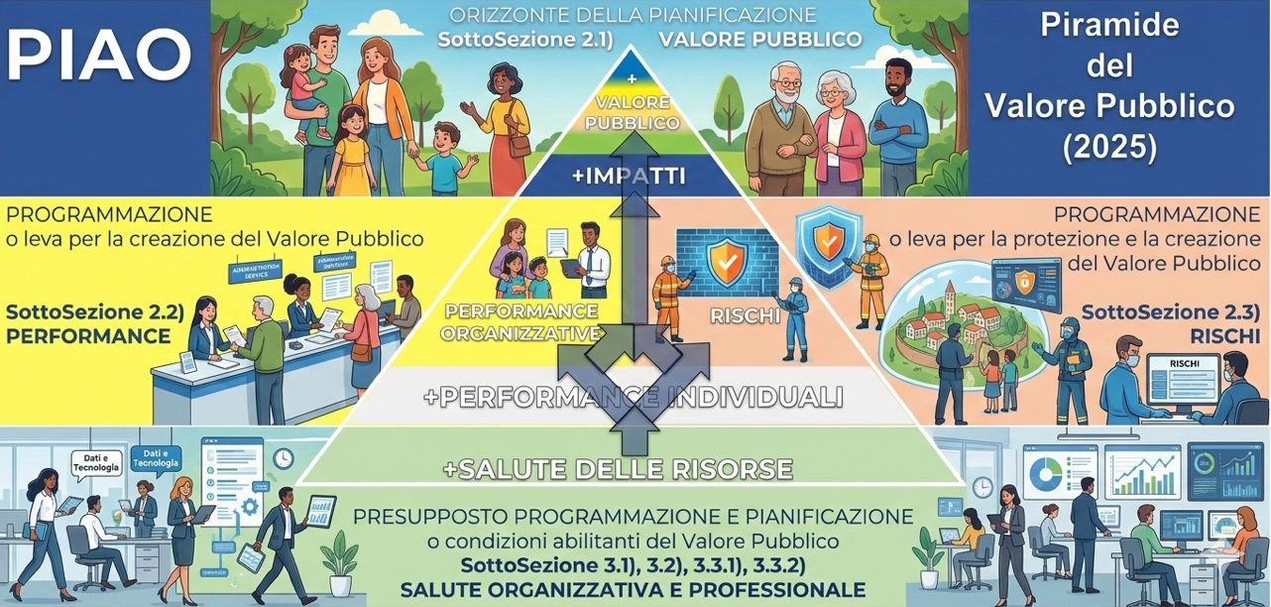
Quale relazione tra performance individuali e creazione di Valore Pubblico?
IMPATTO INDIRETTO

Slide 14
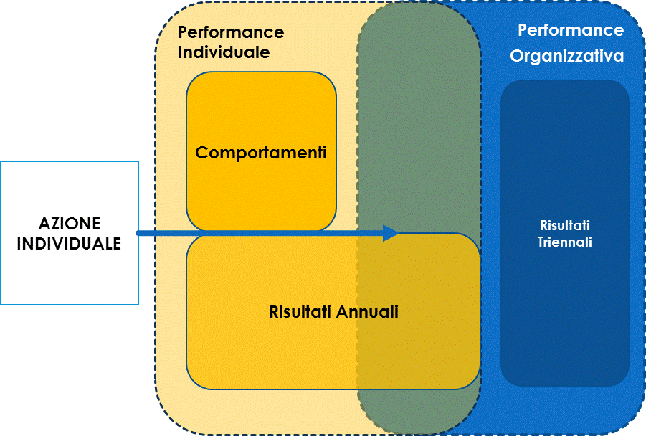

Dove programmare le performance individuali?
Performance individuale

Slide 15
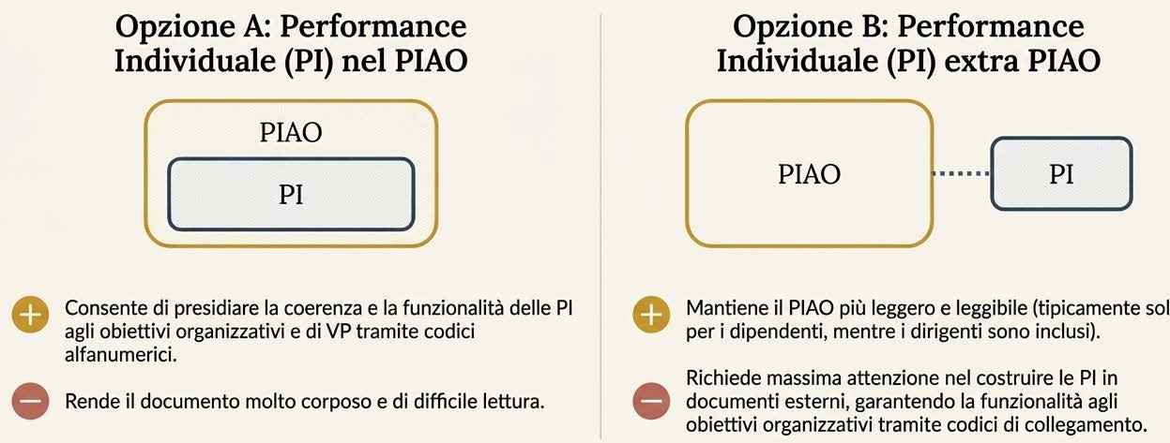
Dove programmare le performance individuali?
Contesto: l’amministrazione deve definire il contributo delle performance individuale ai risultati di quella organizzativa (art. 6, D.L. 80/2021 che introduce il PIAO) tenendo conto della Direttive Zangrillo del 28/11/2023 nella definizione delle performance comportamentali
Quindi la Performance Individuale (PI) deve essere programmata nel PIAO?

Slide 16
Programmazione della Performance Individuale nel PIAO
Strumento | Obiettivi | Indicatori | Previsioni fin | Previsioni finanziarie
I Livello programmatico (del VALORE PUBBLICO TERRITORIALE o STRATEGICO)
LPM | Analisi di contesto Linee Programmatiche di Mandato
DUP SeS (eventuale aggiornamento nel PIAO, SottoSezione VP) | Eventuale aggiornamento analisi di contesto Obiettivi di VPT (trasversali o specifici) Eventualmente coincidenti con LPM | Indice sintetico di VPT complessivamente generato (Matrice VPT) |  | Missioni
 | Obiettivi strategici attuativi degli OVPT | Indicatori d’impatto (Impatto sociale, economico, ambientale, istituzionale, infrastrutturale, digitale)
II Livello programmatico (OPERATIVO o GESTIONALE GENERALE)
DUP SeO | Obiettivi operativi Indirizzi generali per l’Organizzazione Indirizzi generali per il Fabbisogno del personale | NO |  | Programmi Titoli
PEG | Obiettivi gestionali generali (DM 25.07.2023) Eventualmente coincidenti con gli Obiettivi operativi del DUP SeO | NO |  | Capitoli di PEG
PIAO (SottoSez. Performance) | Obiettivi di performance organizzativa Eventualmente coincidenti con gli Obiettivi gestionali generali Obiettivi di performance individuale | Indicatori di efficacia: es. quantità; qualità Indicatori di efficienza: es. finanziaria, strumentale, produttiva, temporale
PIAO (SottoSez. Anticor.) | Obiettivi e Misure anticorruzione e Trasparenza (a protezione degli Obiettivi di Performance) | Indicatori di gestione del rischio corruttivo Indicatori di trasparenza
III Livello programmatico (della SALUTE AMMINISTRATIVA o GESTIONALE SPECIFICO)
PIAO (SottoSez. Organizzazione) | Azioni organizzative (o Obiettivi gestionali specifici) | Indicatori di salute organizzativa: risorse umane (organizzativa, di clima e di genere) risorse strumentali (infrastrutturale, digitale-informativa) risorse economiche, finanziarie, patrimoniali |  | Eventuali Articoli di PEG
PIAO (SottoSez. Capitale Umano) | Azioni professionali (o Obiettivi gestionali specifici) | Indicatori di salute professionale quantità e qualità delle RU da reclutare quantità e qualità delle RU da formare |  | Eventuali Articoli di PEG
Obiettivi di Valore Pubblico
Strategie
Obiettivi di performance
(di natura operativa)

Slide 17
Programmazione della Performance Individuale nel PIAO
Il «Chi fa cosa, come e quando» della SottoSezione 2.2) PERFORMANCE |  | STANDARD MINIMI
1. struttura | Con riferimento alla performance organizzativa, la SottoSezione è strutturabile in due parti: una PARTE GENERALE, utile ad attestare il rispetto degli adempimenti richiesti da norme e/o regolamenti e a programmare performance trasversali all’intera Amministrazione e non funzionali ad uno specifico Obiettivo di VP in particolare; una PARTE FUNZIONALE, comprendente obiettivi operativi e indicatori di performance organizzativa funzionali a specifici Obiettivi di VP Con riferimento alla performance individuale, la SottoSezione va predisposta solo nel caso in cui l’Amministrazione intenda programmare le performance individuali di risultato e comportamentali all’interno del PIAO. Le performance individuali possono essere programmate anche all’esterno del PIAO, ma comunque in modo direttamente funzionale alle performance organizzative (art. 6, d.l. 80/2021: l’amministrazione definisce il contributo della performance individuale ai risultati della performance organizzativa) e indirettamente funzionale al VP: | NO
2. contenuti | Se un obiettivo operativo generale/adempimentale: i) è comune a tutta l’Amministrazione, andrebbe inserito nella parte generale della SottoSezione 2.2); ii) è relativo ad una specifica area organizzativa, andrebbe inserito nella parte funzionale. La SottoSezione sulla performance organizzativa comprende contenuti diversi, rispondendo a precise funzioni informative La PARTE GENERALE può contenere obiettivi operativi relativi a performance generali e/o adempimentali utili: ad introdurre novità diffuse nell’Amministrazione; ad introdurre miglioramenti organizzativi trasversali alle unità organizzative; a migliorare la performance di tutte le unità organizzative; a favorire comportamenti uniformi da parte di tutte le unità organizzative; a garantire il rispetto degli adempimenti da parte di tutte le unità organizzative; a favorire il rispetto degli obiettivi trasversali di semplificazione, accessibilità digitale, accessibilità fisica, pari opportunità La PARTE FUNZIONALE contiene, per ogni specifico Obiettivo di VP pianificato e connessa strategia attuativa: a) l’Obiettivo operativo o di performance funzionale ad un solo OVP; b) il Responsabile amministrativo; c) gli Stakeholder interni ed esterni; d) gli Indicatori di performance utilizzabili per misurare l’efficacia e l’efficienza attesa. | Si vedano slide seguenti
3. misurazione | Per fotografare l’anagrafica degli indicatori di performance va definita la dimensione (efficacia o efficienza) e la sub-dimensione (efficacia quantitativa erogata o fruita, efficacia qualitativa erogata o percepita; o ancora efficienza finanziaria, gestionale, produttiva, temporale) ossia la tipologia di leva da utilizzare per creare VP, la formula, la polarità, la fonte dati. Per pianificare le performance attese vanno misurati la baseline e i target triennali. Per rendicontare le performance realizzate va misurato ogni risultato annuale conseguito. L’Amministrazione potrebbe quantificare l’eventuale scostamento del risultato rispetto al target e l’andamento rispetto alla baseline. | Si vedano slide seguenti
4. forma | Ogni parte va rappresentata in modo da semplificare la comunicazione dei contenuti: per la PARTE GENERALE, l’Amministrazione può ispirarsi ai criteri di selettività delle informazioni e semplificazione della comunicazione per la PARTE FUNZIONALE, l’Amministrazione può utilizzare il format proposto al termine della SottoSezione in oggetto. | NO
5. modalità | La SottoSezione 2.2) del PIAO viene predisposta dalla struttura incaricata del coordinamento del PIAO seguendo le indicazioni di processo delle Linee Guida (FASE 4): si suggerisce di predisporre la prima bozza entro 2 mesi prima di approvare il PIAO (ENTRO GENNAIO). La SottoSezione 2.2) del REPORT viene predisposta dalla struttura incaricata del coordinamento, entro 2 mesi prima di approvare il REPORT, seguendo le indicazioni di processo delle Linee Guida (FASE 6). | NO

Slide 18



CEntro di Ricerca sul VAlore Pubblico (CERVAP)
Dipartimento di Economia e Management
Università degli Studi di Ferrara
Via Voltapaletto, 11
44121 Ferrara
cervap@unife.it
www.valorepubblico.com

